Slide 2
https://www.youtube.com/watch?v=iyIoLtq9DQM&list=PLF_yjtSdxjl1Xt3V_HkiHXtZuTbKC2Hy7 смотрим первую серию

Slide 3
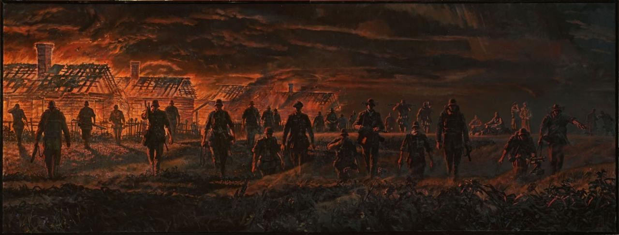
Вопрос 1 Какова была численность армии нацистской Германии при вторжении на территорию СССР?

Slide 4
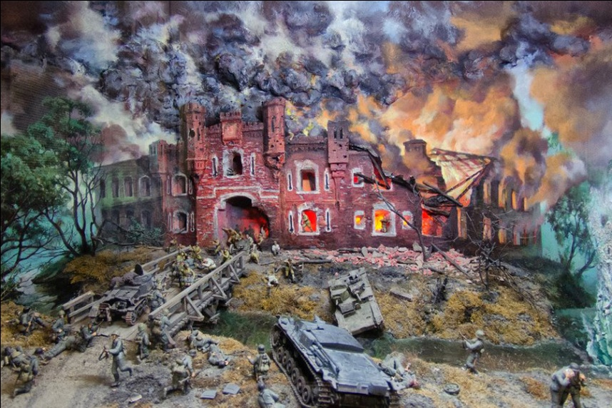
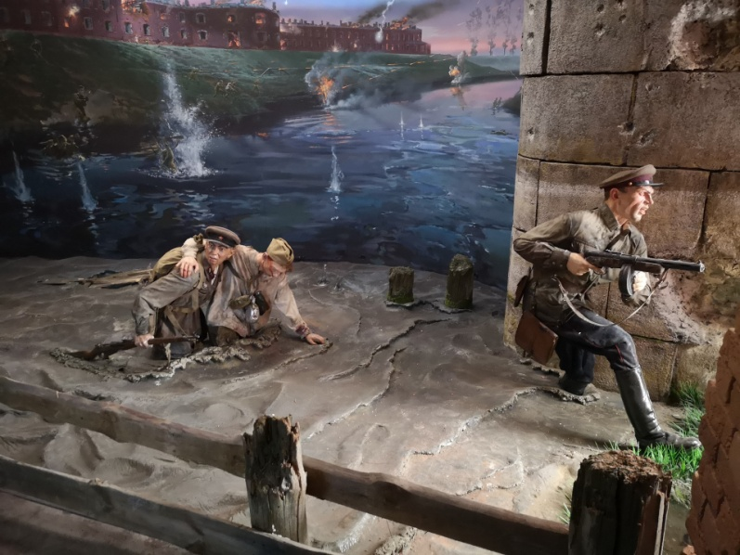
Вопрос 2 Первыми удар приняли советские пограничники. Какая пограничная застава долгое время сдерживала крупные силы немцев?

Slide 5
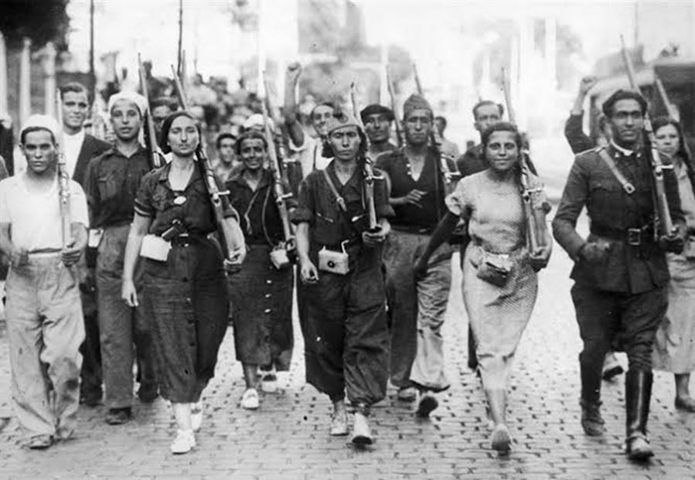
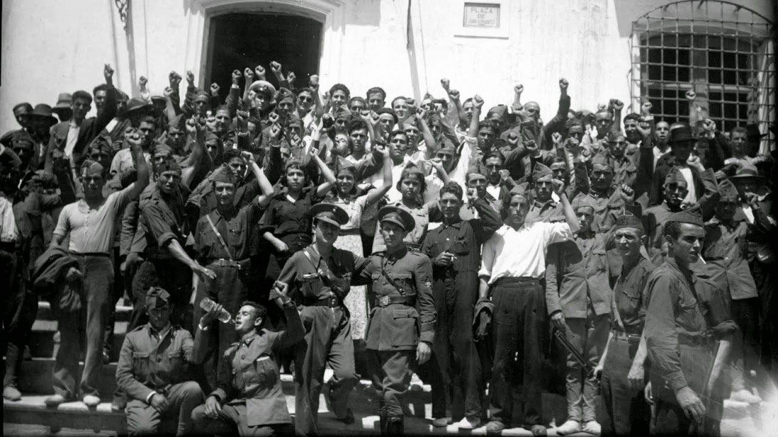
Вопрос 3 В каком государстве в Западной Европе вспыхнула гражданская война против фашистского режима?

Slide 6
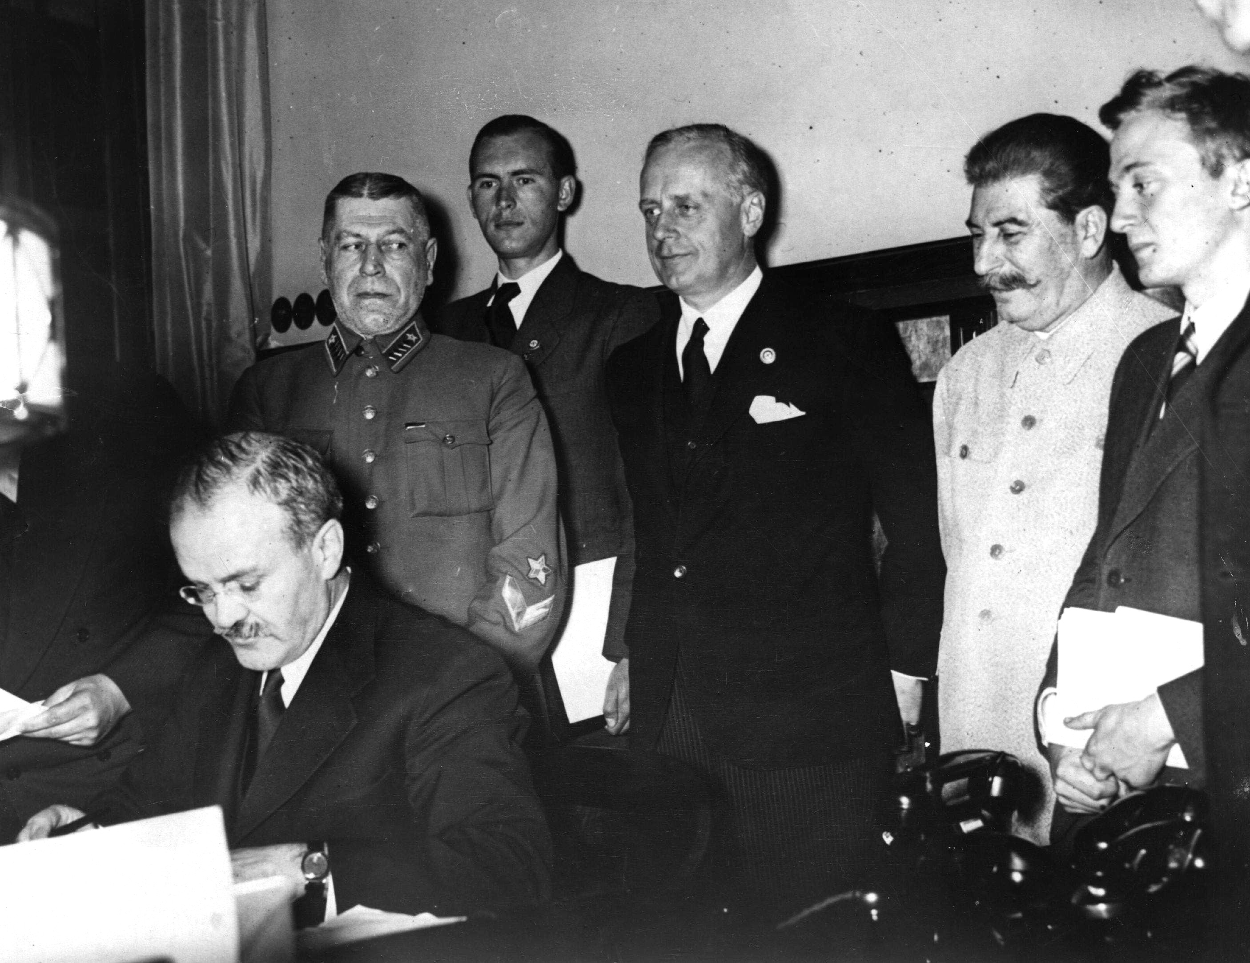
Вопрос 4 Кто и когда подписал пакт о ненападении ?

Slide 7
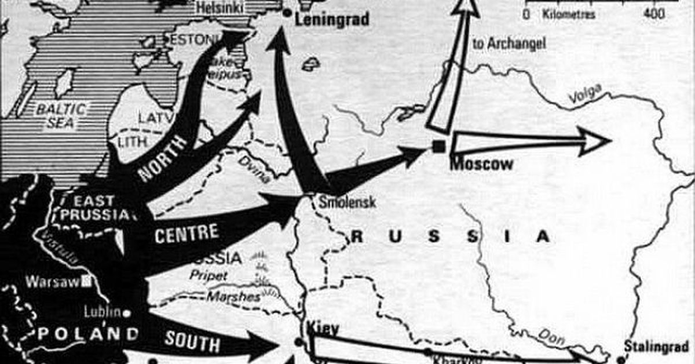
Вопрос 5 Какие основные три направления ударов своих войск выбрал Гитлер в июне 1941г.

Slide 8
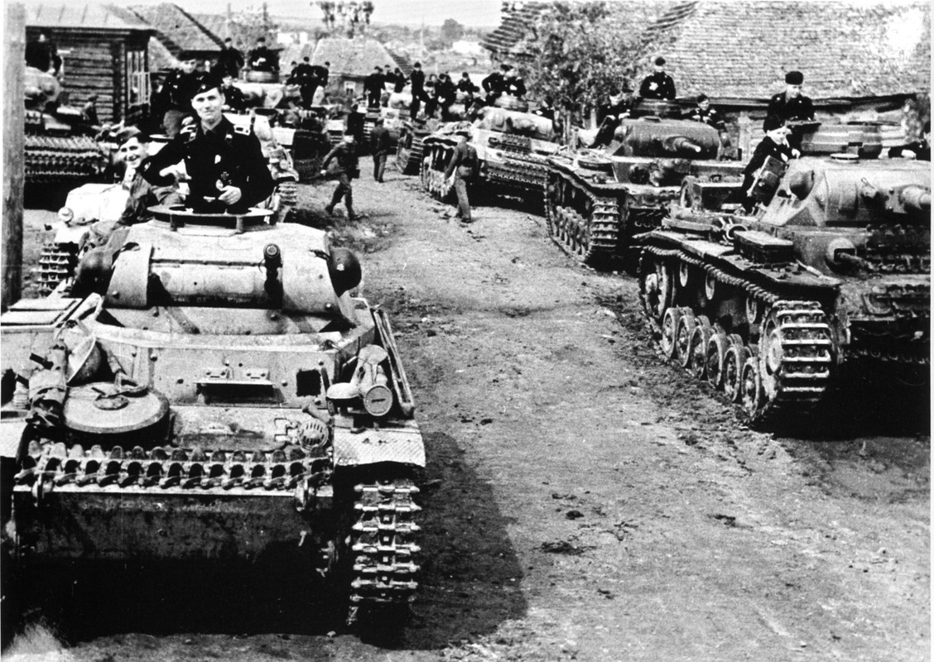
Вопрос 6 Что означает Блицкриг?

Slide 9
Вопрос 7 За какой срок по прогнозам Дж. Маршалла СССР должен был пасть от рук немецких захватчиков?

Slide 10
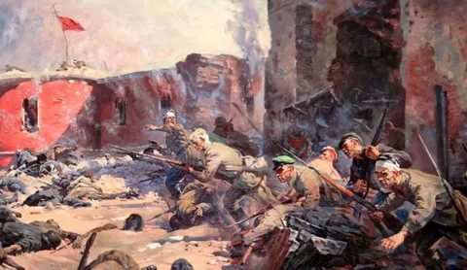
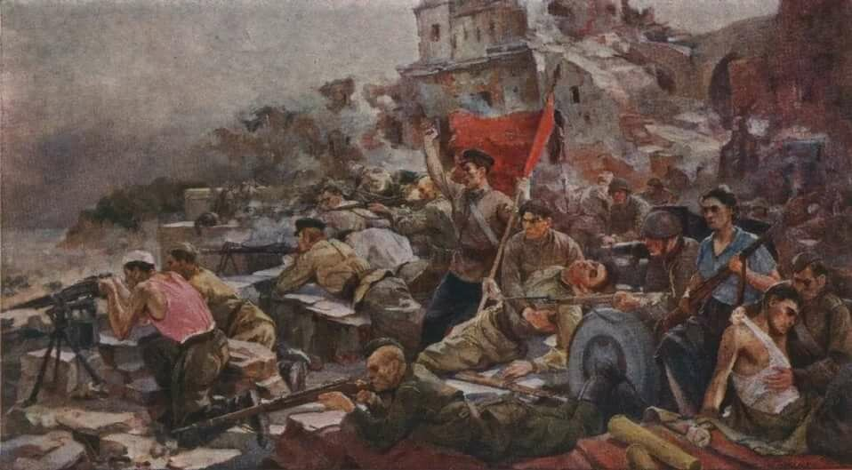
Вопрос 8 Каковы были соотношения сил защитников Брестской крепости и атаковавших их войск немецкой Германии?

Slide 11
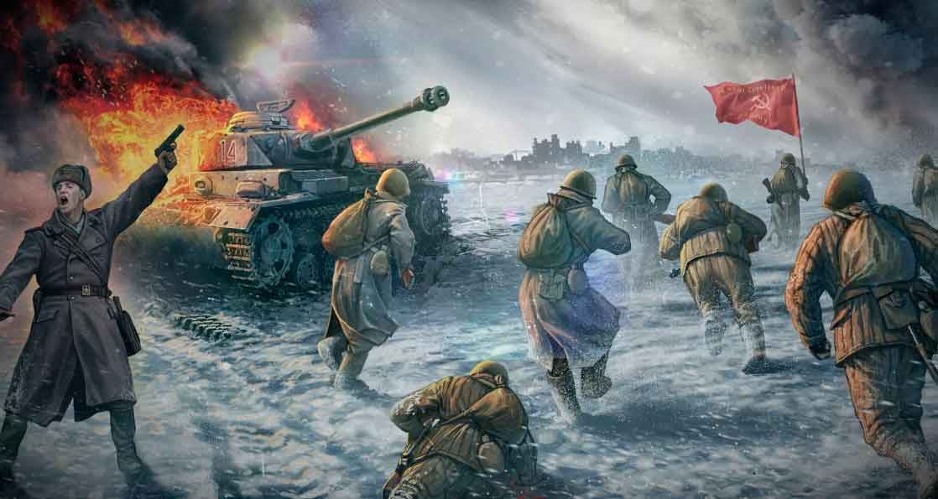
Вопрос 9 Первое немецкое отступление в ходе 2 мировой войны произошло?

Slide 12
Вот ты и ответил на вопросы 1 Этапа нашего конкурса. Впереди тебя ждут не менее интересные и поучительные фильмы. Удачи.

Slide 13
ОБЯЗАТЕЛЬНО ПОСМОТРИ

